Slide 1
Hidrostática:Teorema de Arquimedes Empuxo
Estudando para o ENEM de forma invertida
Jhon Lennon Série: 2º M02
Professor: Lucas Xavier – Física
EEEFM Prof.ª Filomena Quitiba

Slide 2
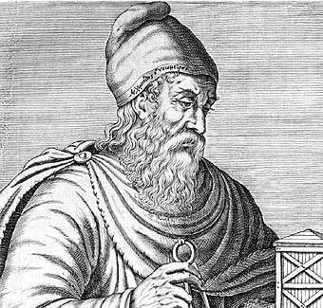
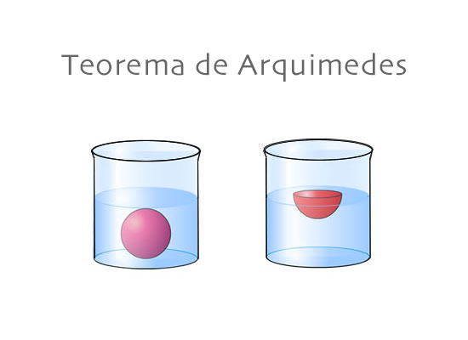
física
Físico e Matemático.
Afirmou que: Corpos mais densos afundam e menos densos flutuam.

Slide 3
Para Calcular o Empuxo;
E = d . V . g
E = empuxo,
d = densidade,
V = volume,
g = aceleração da gravidade

Slide 4
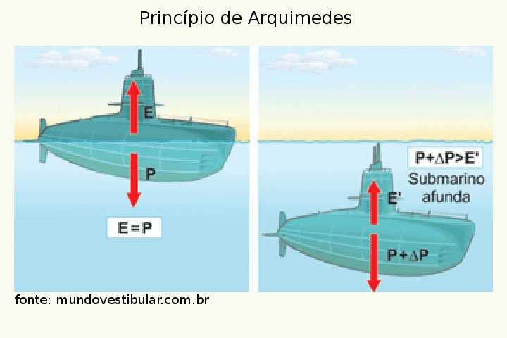
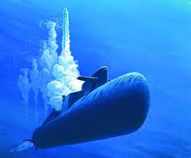
Submarinos: Como Submergem e emergem?
Os submarinos flutuam porque o peso de água que deslocam é igual ao seu peso, criando uma força de flutuação que contraria a gravidade.

Slide 5
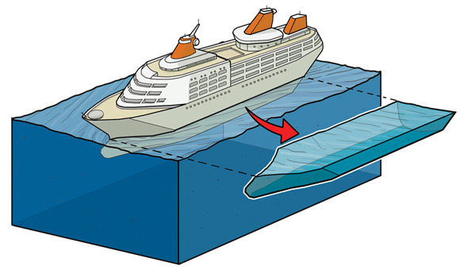
Porque o navio flutua?
Isso ocorre porque a água exerce sobre um corpo submerso uma força que o empurra para a superfície. A essa força damos o nome de empuxo, que exercido sobre um corpo submerso é igual ao peso da água deslocada. Assim, quando o empuxo é maior do que o peso do objeto, esse objeto flutua e, quando é menor ele afunda.

Slide 6
Questão do ENEM
O empuxo é um fenômeno bastante familiar. Um exemplo é a facilidade relativa com que você pode se levantar de dentro de uma piscina em comparação com tentar se levantar de fora da água, ou seja, no ar.
De acordo com o princípio de Arquimedes, que define empuxo, marque a proposição correta:
a) Quando um corpo flutua na água, o empuxo recebido pelo corpo é menor que o peso do corpo.
b) O princípio de Arquimedes somente é válido para corpos mergulhados em líquidos e não pode ser aplicado para gases.
c) Um corpo total ou parcialmente imerso em um fluido sofre uma força vertical para cima e igual em módulo ao peso do fluido deslocado.
d) Se um corpo afunda na água com velocidade constante, o empuxo sobre ele é nulo.
e) Dois objetos de mesmo volume, quando imersos em líquidos de densidades diferentes, sofrem empuxos iguais.

